Slide 1
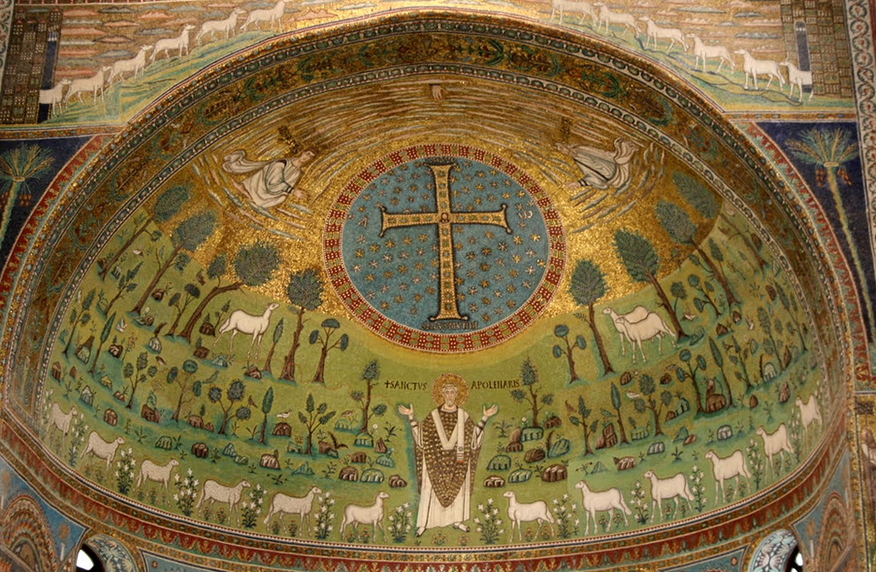
Corso di ARTE LITURGICA
I RELIQUIARI

Slide 2
Il reliquiario
«Questa suppellettile sacra costituisce una delle cose più importanti dell’arte sacra medioevale. Anche se più tardi il Concilio di Trento ha voluto ripristinare il valore delle reliquie, tuttavia è stata una cosa comandata ma non vissuta dal popolo come nel medioevo»
(E. Casella, Gesti e segni nella liturgia, Rieti, 2021, pag. 66)

Slide 3
Importanza delle reliquie
Oggi siamo molto lontani dalla mentalità del medioevo perché nel cristianesimo è subentrato il razionalismo, il quale nega, anche se non esplicitamente ma in pratica, i dogmi in genere e quello dell’incarnazione in particolare. Per noi le reliquie hanno perso gran parte del loro valore. In una lettera della comunità di Smirne del II secolo si racconta come i cristiani presero i resti del corpo di san Policarpo dopo il suo martirio e si dice che per loro questi resti erano «più preziosi dell’oro e di pietre preziose».

Slide 4
Incarnazione e risurrezione
Questa testimonianza riflette la fede nella risurrezione e nell’incarnazione. Infatti Dio si è incarnato per la risurrezione della carne, cioè perché noi, risorti, anche nella carne possiamo godere con tutti i sensi della visione beatifica. L’Eucaristia, attraverso la transustanziazione, rende divina la materia.

Slide 5
Materia divinizzata
Così ci sono due movimenti diversi. Per l’incarnazione Dio scende all’uomo e per l’Eucaristia l’uomo sale verso Dio perché divinizzato nella sua materia. Se questo si accetta veramente con fede, allora abbiamo il fondamento per la venerazione delle reliquie, le quali non sono altro che materia divinizzata e quindi nella reliquia si vede la presenza divina.

Slide 6
Reliquie del signore e della vergine
Così come furono venerate le reliquie dei santi, poi incominciò a prendere importanza la venerazione di certi elementi in rapporto con la Vergine (il suo velo, l’anello, ecc.) e con il Signore (la corona di spine, il legno della croce, ecc.). La più importante e anche discussa di queste reliquie è la Santa Sindone di Torino, la quale ha avuto un grande influsso nell’arte liturgica.

Slide 7
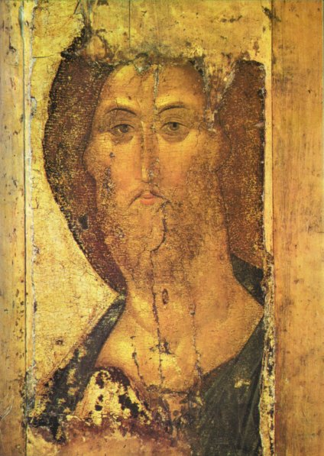
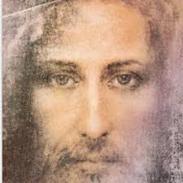

Slide 8
I vari tipi di reliquiario
Per quanto riguarda i reliquiari dei santi ci sono diversi tipi a seconda della forma:
«a borsa»: proviene come forma dagli ossari della Palestina, che sono piccole casse dove si raccoglievano le ossa dei martiri;
A forma di scultura di tutta la persona, come nel caso della famosa Fides di Conques;
A forma di busto, che in genere include resti del cranio del santo;
A forma di chiesa, sia di tipo basilicale o a cupola centrale, cercando di sottolinmeare il santo inserito nella chiesa.

Slide 9
Reliquiario di santa fede
Si trova nella chiesa abbaziale di Conques in Francia sull’itinerario del cammino di Santiago. È alto circa 1 metro ed è databile tra 975 – 980. La testa è un pezzo che apparteneva ad un’altra scultura d’oro di un imperatore. Nelle mani porta una piccola cannula probabilmente per mettere dei fiori.
Fede era una martire di appena 13 anni martirizzata nel 303 prima su una graticola e poi decapitata perché non voleva adorare gli dèi pagani.
Chi lo vede per la prima volta tutto pensa meno che sia un reliquiario che contiene una reliquia di una santa martire di 13 anni… Ricorda di più un idolo pagano, e le fattezze non sono molto giovanili.

Slide 10
Giudizio universale - conques
La chiesa di Conques è famosa per il bellissimo timpano del giudizio universale

Slide 11
Svolta del secolo XIII
I 4 tipi elencati erano quelli più conosciuti fino al secolo XIII. Poi a partire da questo momento i fedeli vogliono vedere le reliquie e così inizia a diffondersi il reliquiario a forma di ostensorio. Più tardi, da queata forma di reliquiario si arriva all’ostensorio per l’Eucaristia che viene ad essere come una super – reliquia. È interessante notare che dal reliquiario a forma di ostensorio si arriva all’ostensorio eucaristico.

Slide 12
Reliquiario a ostensorio
Questo reliquiario a ostensorio di san Francesco di Paola è del secolo XVIII.

Slide 13
Area lombarda
Reliquiario di san Carlo Borromeo,
secolo XX

Slide 14
Reliquiario a ostensorio del secolo XVII, diocesi di Imola

Slide 15
In sintesi possiamo dire che abbiamo quattro periodi nello sviluppo della venerazione delle reliquie e dei reliquiari:
1) Fino a Costantino
2) fino al secolo XIII
3) Dal secolo XIII a Trento (periodo di ostentazione delle reliquie)
4) Dopo Trento, nel barocco
Però bisogna sempre ricordare che in questo ultimo periodo si tratta di una realtà non più vissuta come nel medioevo ma inserita in qualche modo nella devozione a motivo del concilio tridentino.

Slide 16
Un reliquiario a forma di cassa che si trova nella cattedrale di Colonia conserva le ossa dei re Magi.
Consegnate all’arcivescovo Rainald di Colonia nel 1164.
Queste ossa furono rubate da Federico Barbarossa alla Cattedrale di Milano e più tardi, nel 1220, si costruì quella cassa che si trova davanti all’altare principale del duomo di Colonia.

Slide 17
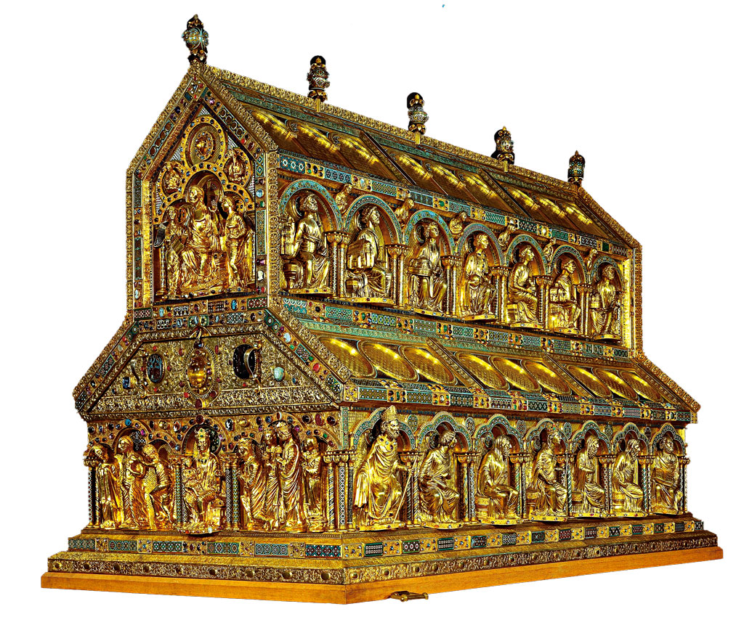
Reliquiario contenente le ossa dei Re Magi, Duomo di Colonia. Interessante notare che le stoffe che avvolgono le ossa sono del secolo I.

Slide 18
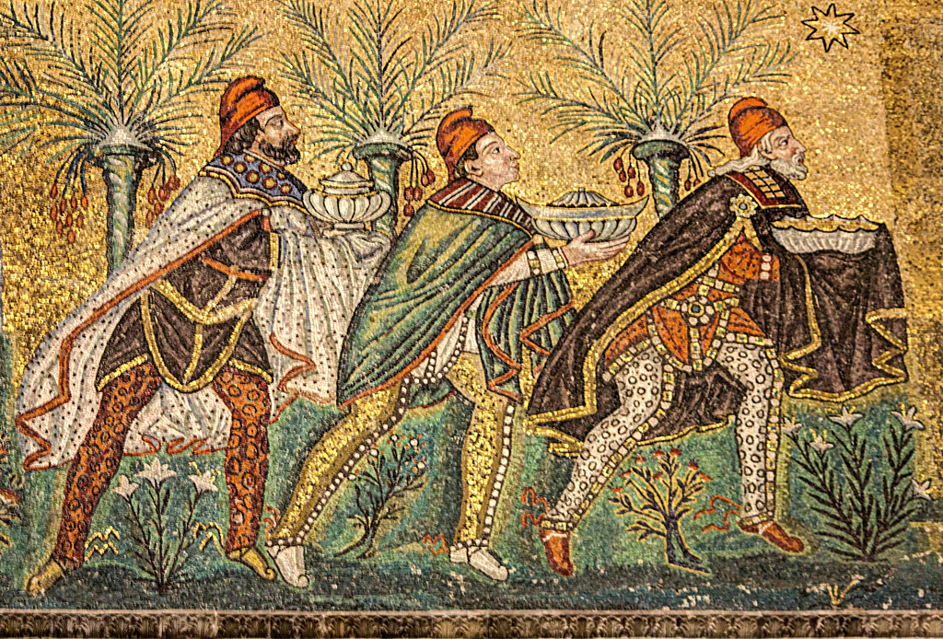
S.Apollinare Nuovo, Ravenna.
Particoare di un mosaico

Slide 19
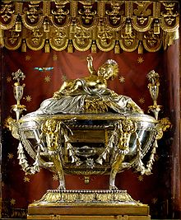
La Sactra culla di Gesù bambino, Santa Maria Maggiore, Roma

Slide 20
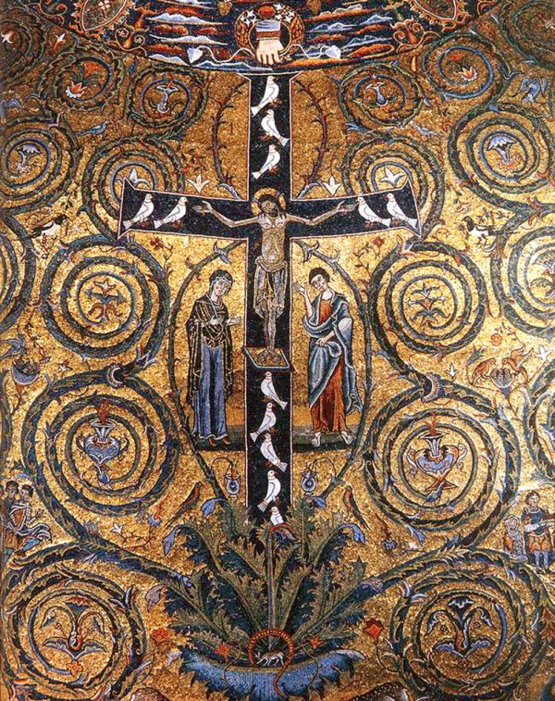
Stauroteca dove si conserva un frammento del legno della Croce, l’albero della vita. Mosaico di san Clemente, 1118 circa. La croce è piantata sulla risurrezione significata dall’acanto.
Il pavimento cosmatesco è una proiezione della forma della croce.

